Slide 1
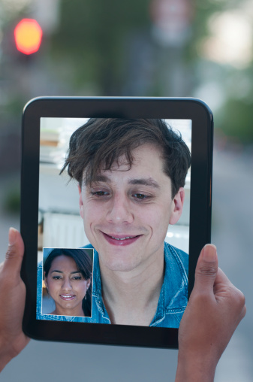
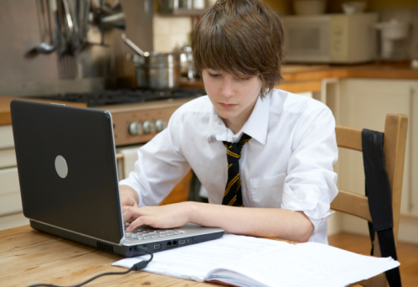
Stori
Lowri
Adnodd 3a.

Slide 2
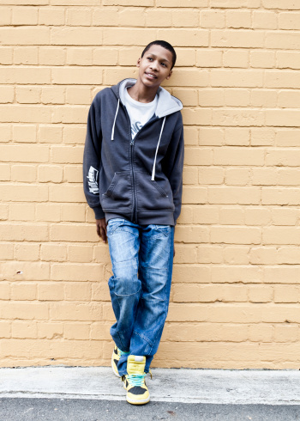
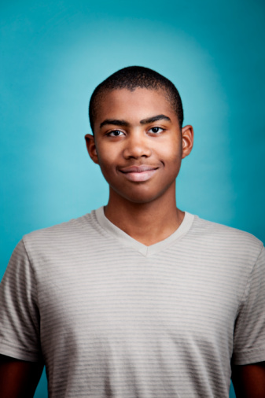
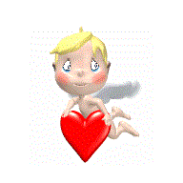
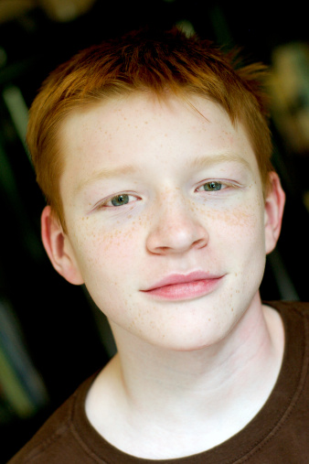
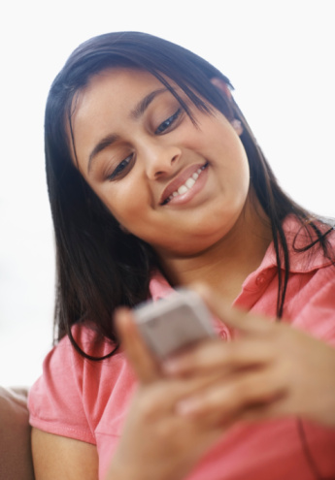
Stori Lowri
Y ffrindiau
Azuben
Lowri
Ryan
Marcus
Kat
Naomi
Notes:
Yn stori Lowri rydych yn mynd i glywed am y camgymeriad syml wnaeth Ryan a arweiniodd at iddo fynd i lawer o drwbwl.
Fe glywch hefyd am y penderfyniadau gwael a wnaethpwyd gan 3 ffrind ac effaith y penderfyniadau hynny arnynt, yn enwedig Lowri.
CLICIWCH
Mae Ryan yn 15, ei ffrindiau ydi
CLICIWCH Azuben a Lowri, (sydd wedi bod yn mynd efo’i gilydd ers 3 mis).
CLICIWCH a Marcus, Kat a Naomi. Maent i gyd yn mynd i’r un ysgol ac maent ym mlwyddyn 10.
Cliciwch i fynd i’r sleid nesaf

Slide 3
Ffrindiau gorau
Ffrindiau gorau
Notes:
CLICIWCH Mae Lowri a Naomi yn ffrindiau gorau.
CLICIWCH Mae Ryan a Marcus wedi bod yn ffrindiau gorau ers yr ysgol gynradd
CLICIWCH ac roedd y ddau ohonynt yn ffansïo Kat – roedd hi yn ffansïo Ryan, ond roedd yn ffrindiau da â Marcus.
Roedd ganddynt i gyd gyfrifon Facebook ac yn cadw mewn cysylltiad drwy negeseuon testun drwy’r dydd.
Cliciwch i fynd i’r sleid nesaf

Slide 4
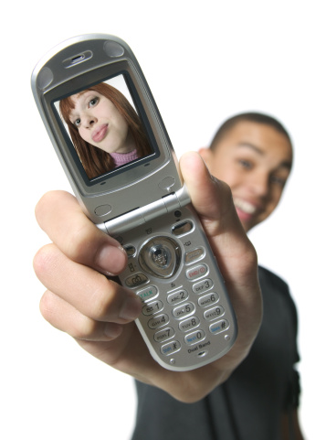
Notes:
4
CLICIWCH Roedd Lowri ac Azuben yn anfon lluniau i’w gilydd yn rheolaidd. Roeddynt yn lluniau gwirion ond diniwed.
CLICIWCH Weithiau byddai Azuben yn dangos rhai o’r lluniau y byddai Lowri wedi’u hanfon ato i weddill y grŵp.
Cliciwch i fynd i’r sleid nesaf

Slide 5
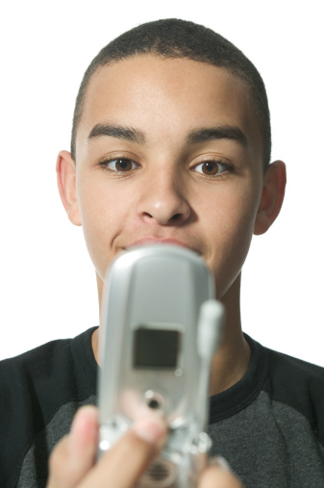
bronnoeth
Notes:
5
Roedd Marcus eisiau i Lowri anfon llun bronnoeth at Azuben am hwyl. Roedd Azuben yn meddwl ei fod yn syniad da a dechreuodd roi pwysau ar Lowri i anfon llun ato. Mi wnaeth addo ei gadw’n gyfrinach. Ar ôl llawer iawn o swnian ac weithiau efallai bron i 20 neges testun y dydd mi wnaeth ildio ac anfon llun ohoni’n fronnoeth ato. CLICIWCH
CLICIWCH i fynd i’r sleid nesaf

Slide 6
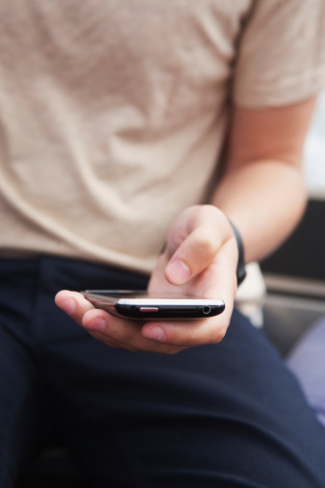
Rwyt ti’n deud celwydd. Dangosa fo!
Dylet gael gwared o’r llun mêt!
Notes:
6
Mi ddywedodd Azuben wrth Ryan a Marcus am y llun.
CLICIWCH Mi wnaeth Ryan ddweud wrth Azuben i gael gwared o’r llun oherwydd ei fod wedi darllen yn rhywle y gallet gael dy hun i drwbwl os byddet yn cael dy ddal gydag ef ar dy ffôn.
CLICIWCH Ar y llaw arall mi wnaeth Marcus swnian ar Azuben yn ddi-baid i gael gweld y llun, gan ddweud nad oedd yn ei gredu a’i fod yn dweud celwydd. Mi wnaeth Azuben ildio i’r pwysau gan Marcus ac mi wnaeth anfon llun Lowri ato.
CLICIWCH Mi wnaeth Marcus ei anfon yn syth i bawb yn y grŵp.
CLICIWCH i fynd i’r sleid nesaf

Slide 7
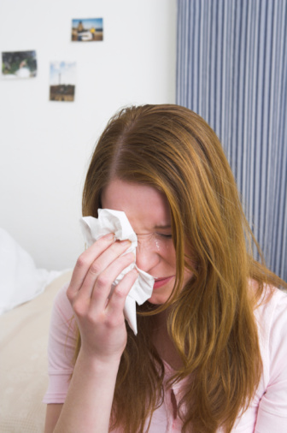
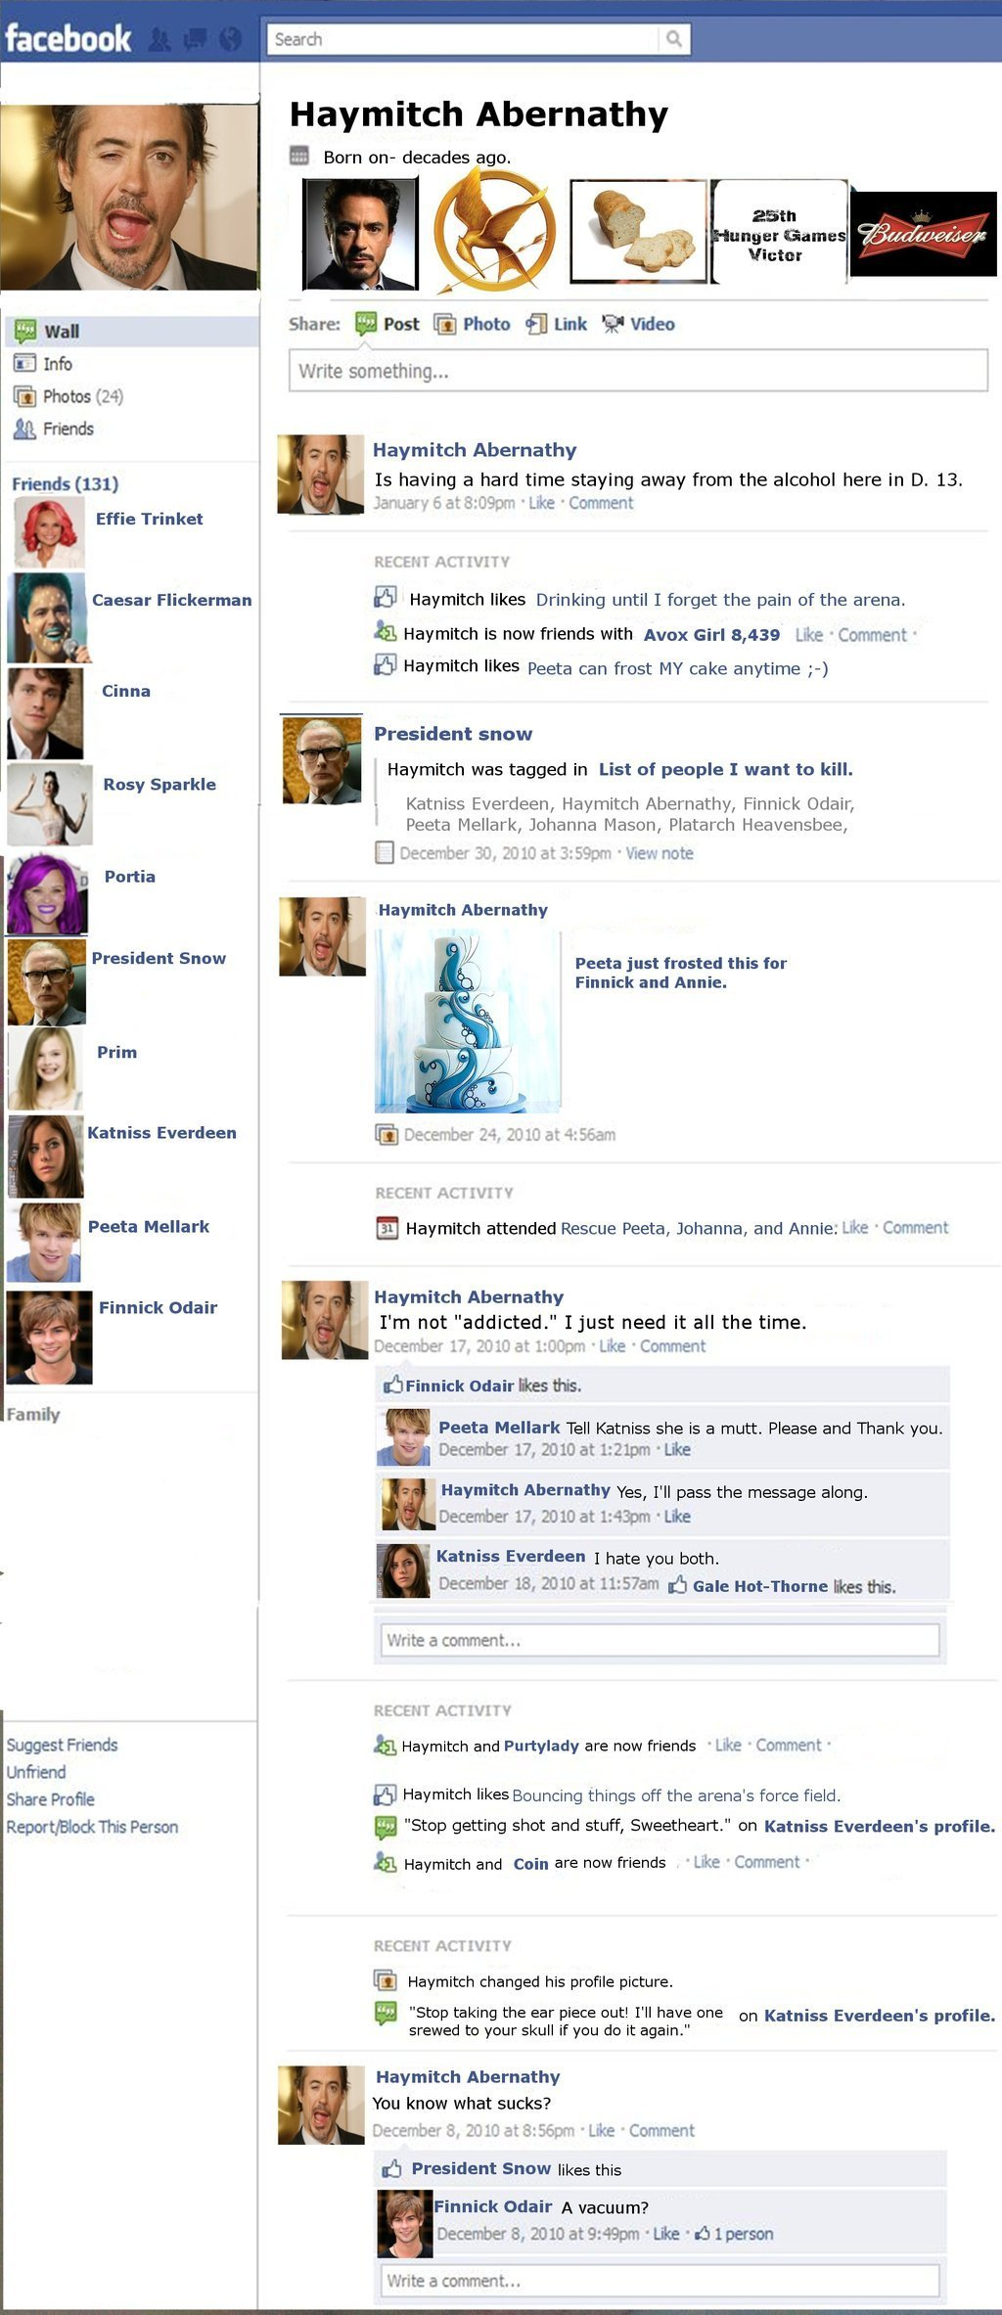
Delwedd Anweddus
Notes:
7
Roedd yn embaras mawr i Lowri, roedd wedi’i siomi y byddai Marcus yn gwneud y fath beth. Ond roedd hi’n ddiolchgar mai dim ond ei ffrindiau gorau oedd wedi’i weld, ac mi wnaeth erfyn arnynt i gael gwared ohono.
Cliciwch i fynd i’r sleid nesaf

Slide 8
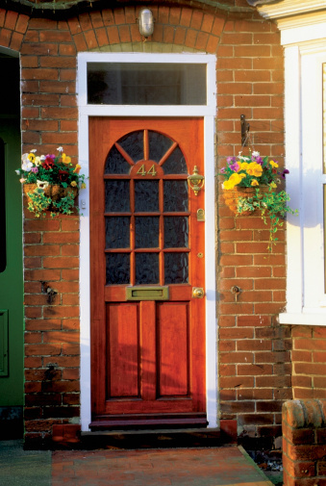
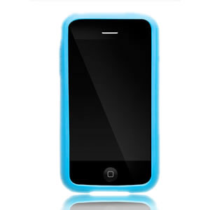
Notes:
8
Ar ôl ysgol mi aeth Marcus i dŷ Ryan.
Roedd Ryan yn siarad ar ei ffôn gyda Kat, roedd y ddau ohonynt wedi dychryn eu bod wedi cael y llun. CLICIWCH Fe ddywedodd Kat ei bod wedi’i ddileu yn syth ar ôl iddi ei gael ac roedd Naomi wedi gwneud yr un peth. Fe ddywedodd Ryan y byddai’n gwneud yr un peth. Mi wnaeth Marcus gyrraedd wrth i Ryan orffen siarad â Kat.
Roedd Marcus yn flin efo Ryan gan ei fod yn mynd yn rhy gyfeillgar â Kat. Fe wnaeth rhywbeth ofnadwy tra roedd Ryan yn gwneud paned o de yn y gegin. Mi wnaeth edrych ar ffôn Ryan a gweld ei fod dal ar Facebook.
CLICIWCH Mi ddaeth o hyd i’r llun o Lowri yn negeseuon Ryan a rhoddodd y llun bronnoeth ar wal Lowri. Mi wnaeth ysgrifennu rhywbeth annifyr dan enw Ryan. Gan ddefnyddio ei ffôn ei hun, mi wnaeth Marcus anfon neges testun i weddill y grŵp i ddweud wrthynt beth oedd Ryan wedi’i wneud.
Erbyn i Ryan ddod yn ôl i mewn i’r ystafell roedd y difrod wedi’i wneud ac roedd Marcus wedi mynd.
Cliciwch i fynd i’r sleid nesaf

Slide 9
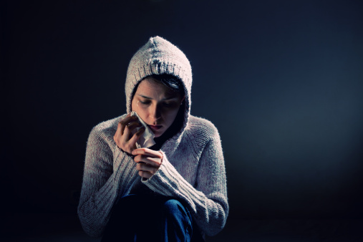
Notes:
9
Roedd Lowri wedi torri’i chalon. Roedd ei theulu a oedd hefyd ar ei rhestr ffrindiau yn flin iawn. Er bod Ryan wedi cael gwared o’r llun yn syth ar ôl iddo sylweddoli beth roedd wedi digwydd, roedd y llun bellach ar gael i unrhyw un ac yn anodd ei dileu – byddai pobl yn ei weld am amser hir i ddod. Mi wnaeth teulu Lowri gysylltu â’r Heddlu ac mi wnaethant gychwyn ymchwilio i’r mater.
Diwedd

